Slide 1

AWS 로 구축한 OTT 서비스 자동화 DevOps 인프라 구축
최종 팀 프로젝트
팀 Snowman

Slide 2
목차
contents
1
프로젝트 개요
2
일정 및 역할
3
설계 및 구축
4
프로젝트 피드백

Slide 3
1
프로젝트 개요

Slide 4






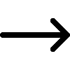



Part 1
프로젝트 개요
- 요구 사항 -
글로벌 OTT 서비스
고가용성
확장성
Low Cost
H.A
Scalability
Security
Elasticity

Slide 5
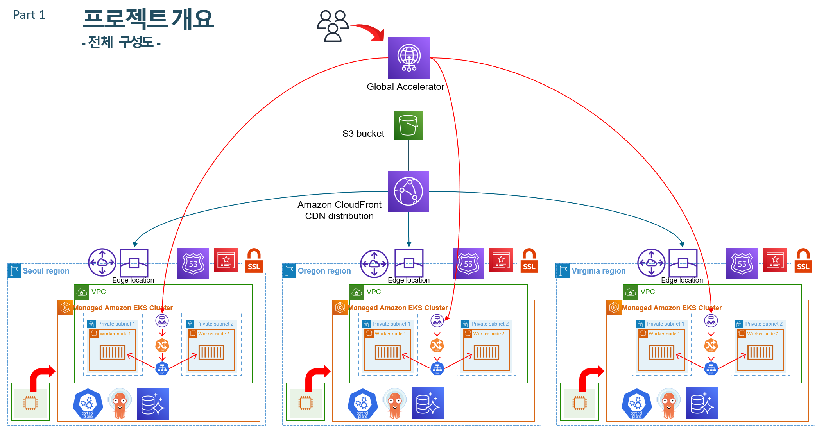

Slide 6
2
일정 및 역할

Slide 7
Part 2
일정 계획
12.23 ~ 01.18 (총 27일)
 | 1 | 2 | 3 | 4 | 5 | 6 | 7 | 8 | 9 | 0 | 1 | 2 | 3 | 4 | 5 | 6 | 7 | 8 | 9 | 0 | 1 | 2 | 3 | 4 | 5 | 6 | 7
프로젝트 구상
역할 분담
AWS 인프라 구축
중간 테스트
최종 테스트
결과 보고서 작성

Slide 8




Part 2
팀원 역할
윤 현 웅
이 근 녕
최 윤 호
신 유 섭
■ Terraform 인프라 구축
■ EKS 기본 환경 구축
■ Docker File 기본 구축
■ Database 제작
■ 웹서버 제작
■ DB 연동
■ DockerFile 작성
■ VPC Peering
■ Cloud Front & S3 연동
■ Route 53
■ Global Accelerator
■ ACM 인증서
■ HTML, CSS 웹서버 제작
■ CI/CD Pipeline 구축
■ ECR & GitHub Repository
■ EKS 아키텍처 구성
■ Mainfest File 작성

Slide 9
3
3-4
설계 및 구축_CI/CD

Slide 10

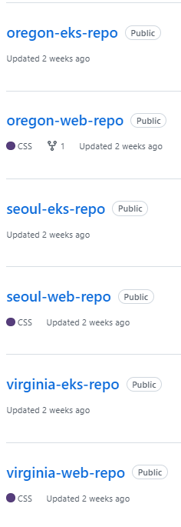
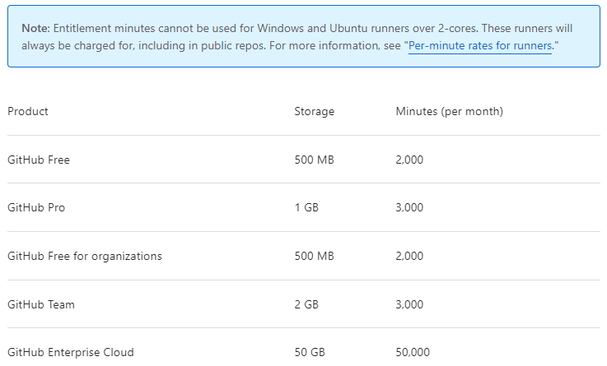
Part 3
설계 및 구축_CI: Github Actions
■ Github Actions
Github Web-repo에 push가 발생하면 자동으로 이미지를 빌드 한 뒤 ECR에 업로드
Github EKS-repo에 push가 발생하면 Kustomize build를 통하여 이미지 테그가 업데이트
Notes:
https://docs.github.com/ko/billing/managing-billing-for-github-actions/about-billing-for-github-actions#included-storage-and-minutes
https://wookiist.dev/155 << 깃헙 vs 젠킨슨 비교
– 애플리케이션 저장소: 애플리케이션 소스 코드와 애플리케이션 배포를 위한 배포 매니페스트(예: kubernetes yaml)를 포함한다.
– 배포 환경 구성 저장소: 배포 환경에 대한 모든 매니페스트를 포함한다. 애플리케이션과 인프라 서비스(모니터링, 메시지 브로커 등)가 어떤 버전으로 어떻게 구성되어야 하는지에 대한 정보가 들어있다.
보안성, 가용성, 개발자 친화적
https://wookiist.dev/155 << 깃헙 vs 젠킨슨 비교

Slide 11
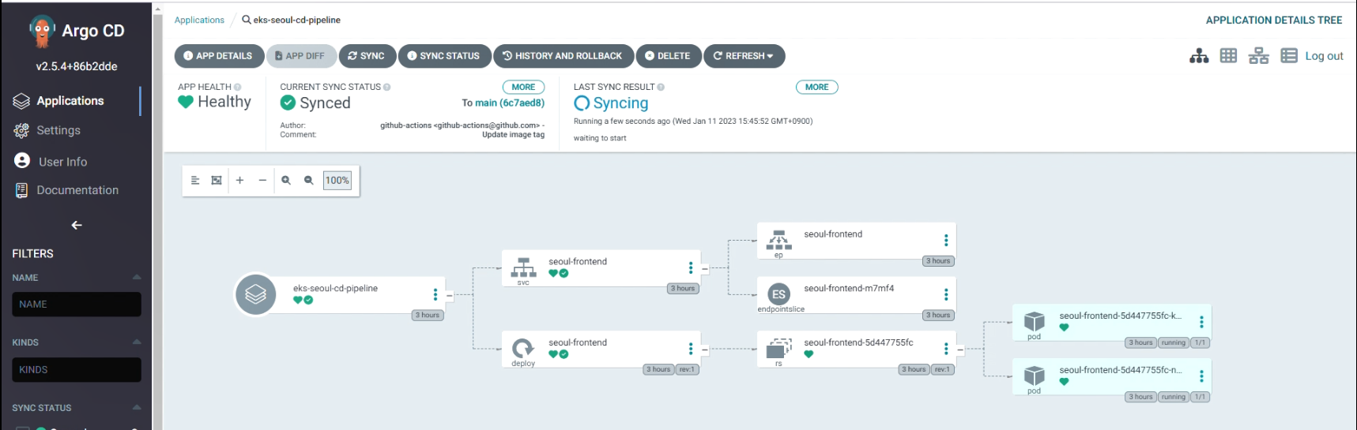

Part 3
설계 및 구축_CD: Argo
■ Argo CD
쿠버네티스에 최적화 된 Argo CD를 CD도구로 사용
Git에 저장된 매니페스트 파일을 EKS 클러스터 환경에 자동 배포
Replicaset
Pods
Notes:
아르고 CD란 쿠버네티스를 위한 GitOps도구입니다.
GitOps란 Git과 Operations의 합성어로써 현재 쿠버네티스 상태를 git으로 관리하는 문화를 말합니다.
즉 Git에 저장된 쿠버네티스 매니페스트 파일을 쿠버네티스 클러스터 환경에 배포해주는 것을 말합니다.
Q. 많은 CICD 도구중에서 아르고CD를 선택한 이유는?
답변1. AWS CodeDeploy로는 EKS에 매니페스트 파일을 배포할 수가 없다.
답변2. 젠킨스 같은 경우에는 실제 서버를 운영해야하므로 서버 운영비용이 발생한다.
답변3. 아래에 기술한 아르고 CD의 장점 설명
Argo CD 장점
1. Github Actions CI도구와 통합성이 좋다.
2. Kustomize 도구와 호환성이 좋다.
3. 시각적인 UI를 지원한다.
4. 쿠버네티스만을 지원하도록 설계된 만큼 쿠버네티스에 최적화 되어있다.
5. 멀티 쿠버네티스 클러스터를 지원하므로 필요에 따라 여러 어플리케이션을 여러 클러스터에 배포할 수 있다.
6. 젠킨스 등 다른 도구와 달리 CD에만 한정돼므로 CI도구를 보다 유연성 있게 선택할 수도 있다.

Slide 12

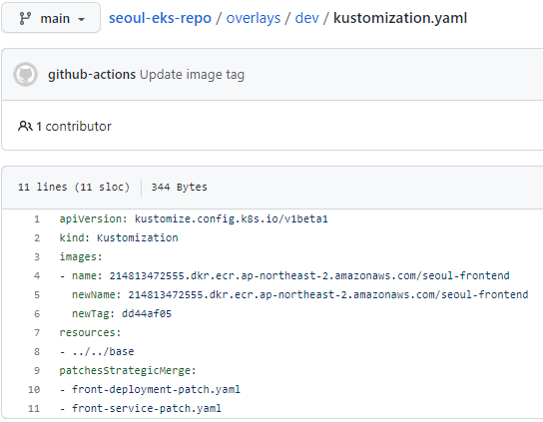
Part 3
설계 및 구축_Kustomize
■ Kustomize
Kusomization 파일을 통해 쿠버네티스 오브젝트를 사용자가 원하는 대로 customize 해주는 도구
Argo CD가 매니페스트 파일을 EKS 클러스터에 자동 배포해주는 트리거 역할

Slide 13






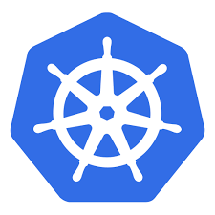
Part 3
설계 및 구축_CI/CD architecture
CI
Web Dev
Web-repo
Github Actions
Amazon ECR
commit
build
Image
push
update
Image
tag
CD
EKS Ops
EKS-repo
commit
Kustomize
kustomize
build
pull
image
Github Actions
excute
argo
EKS cluster
deploy
Deployment
Notes:
CI/CD란?
CI = 지속적인 통합(Continuous Integration); 한마디로 “빌드와 테스트 자동화”
CD = 지속적인 전달(Continuous Delivery) 또는 지속적인 배포(Continuous Deployment); 한마디로 “배포 자동화”

Slide 14












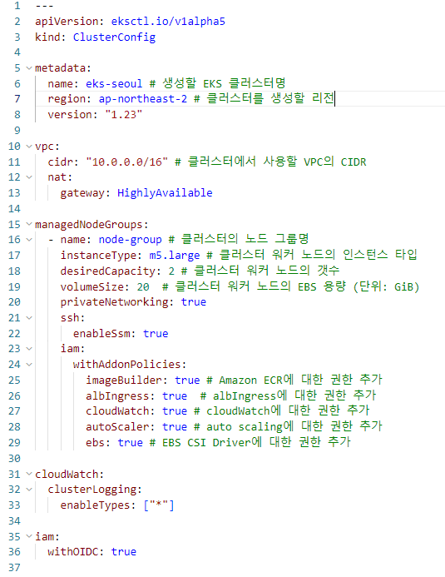
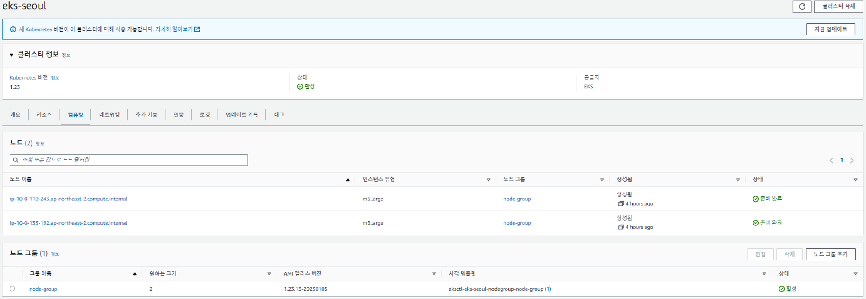
Part 3
설계 및 구축_EKS
VPC
Managed Amazon EKS Cluster
■ Amazon Elastic Kubernetes Service(Amazon EKS)
AWS의 Kubernetes 실행에 사용할 수 있는 관리형 서비스인 EKS를 이용하여 웹서버를 구성
Private subnet 1
Private subnet 2
Worker node 1
Worker node 2
Notes:
EKS란 자체 Kubernetes 컨트롤 플레인 또는 노드를 설치, 운영 및 유지 관리할 필요 없이 AWS의 Kubernetes 실행에 사용할 수 있는 관리형 서비스입니다

Slide 15

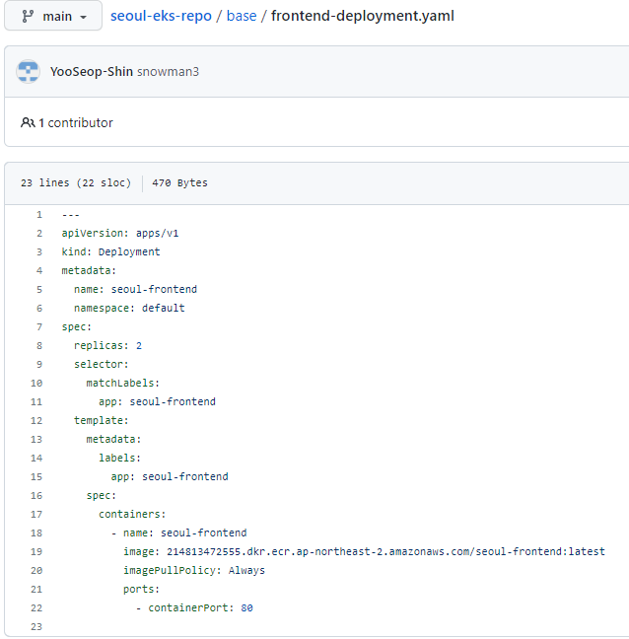
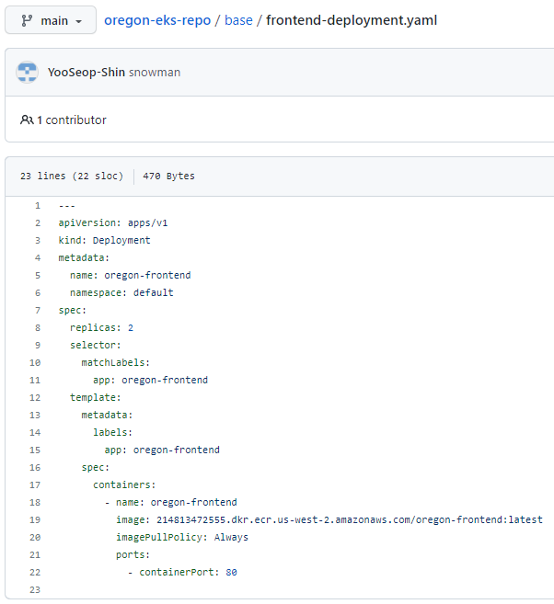
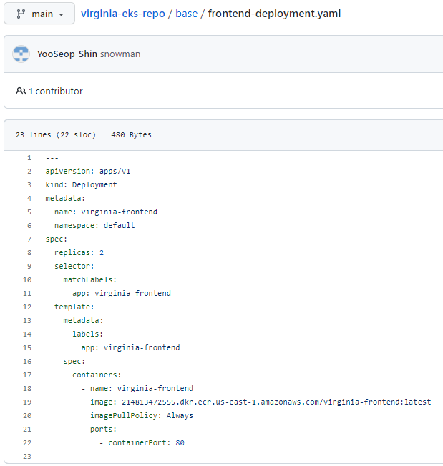
Part 3
설계 및 구축_EKS
VPC
Managed Amazon EKS Cluster
■ EKS deployment
deployment.yaml 파일을 이용해서 EKS 클러스터에 파드를 배포
Private subnet 1
Private subnet 2
Worker node 1
Worker node 2
각 리전에서 kubectl get deploy 입력
Notes:
EKS란 자체 Kubernetes 컨트롤 플레인 또는 노드를 설치, 운영 및 유지 관리할 필요 없이 AWS의 Kubernetes 실행에 사용할 수 있는 관리형 서비스입니다

Slide 16
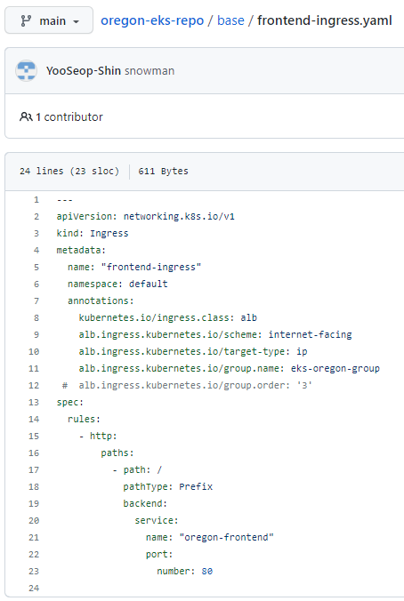
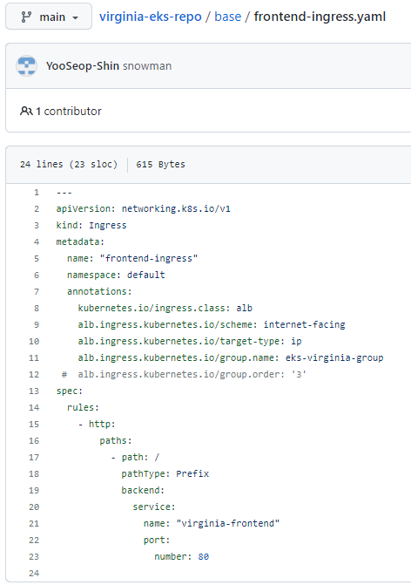
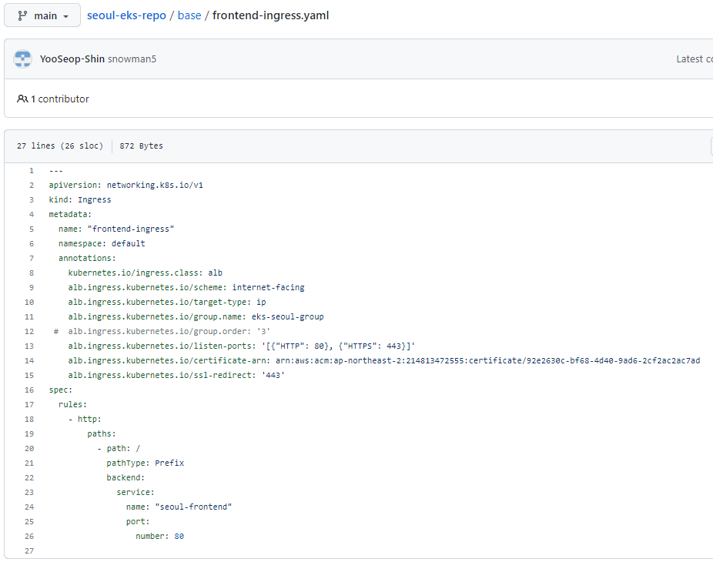
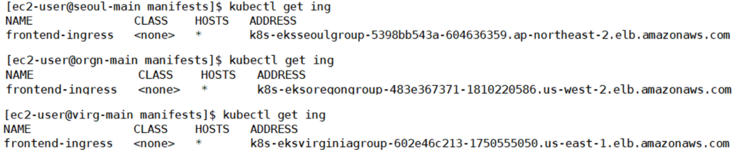
Part 3
설계 및 구축_EKS
VPC
Managed Amazon EKS Cluster
■ EKS Ingress
Ingress를 ALB 및 서비스 오브젝트와 연동
Ingress에 ACM 인증서를 등록하여 https 통신을 활성화
Private subnet 1
Private subnet 2
Worker node 1
Worker node 2
각 리전에서 kubectl get ing 입력

Slide 17

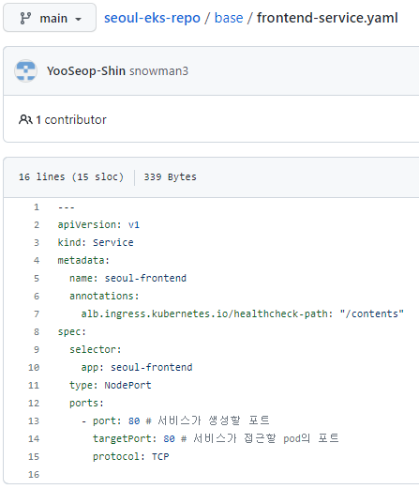
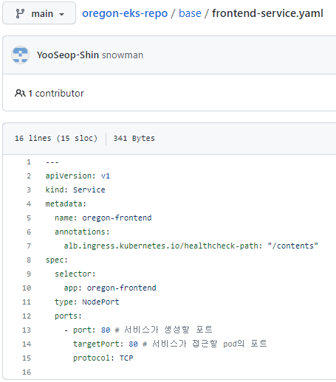
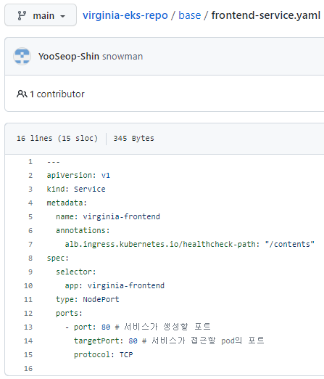
Part 3
설계 및 구축_EKS
VPC
Managed Amazon EKS Cluster
■ EKS service
80번 포트를 활성화하는 노드포트 타입의 서비스를 배포하여 서비스가 해당 포트를 통해 파드로 접근할 수 있게 구성
Private subnet 1
Private subnet 2
Worker node 1
Worker node 2
각 리전에서 kubectl get service 입력
Notes:
노드포트 타입의 서비스를 만들면 클러스터의 모든 노드에 지정한 포트가 열리게 된다. 그리고 각 노드가 수령한 요청은 대상이 되는 파드들에게 부하분산되어 전송된다.

Slide 18
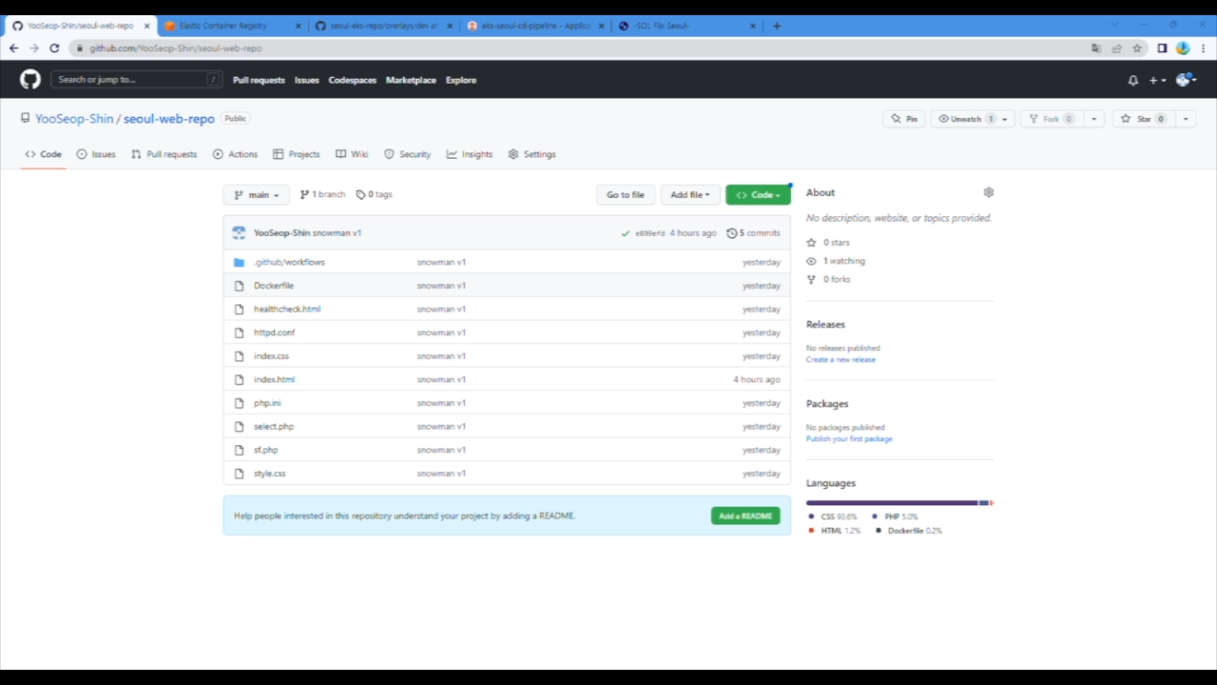
Part 3
설계 및 구축_CI/CD
■ CI/CD 과정
Notes:
노드포트 타입의 서비스를 만들면 클러스터의 모든 노드에 지정한 포트가 열리게 된다. 그리고 각 노드가 수령한 요청은 대상이 되는 파드들에게 부하분산되어 전송된다.

Slide 19
THANK YOU ☺

